Slide 1
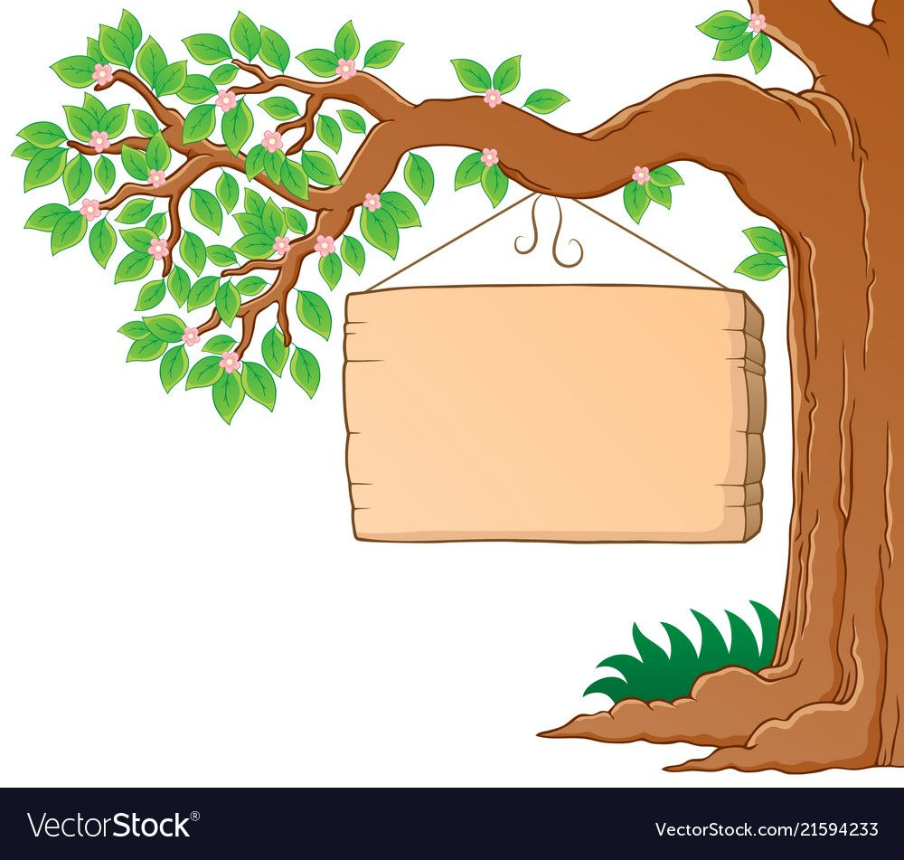
NGỮ VĂN 8

Slide 2
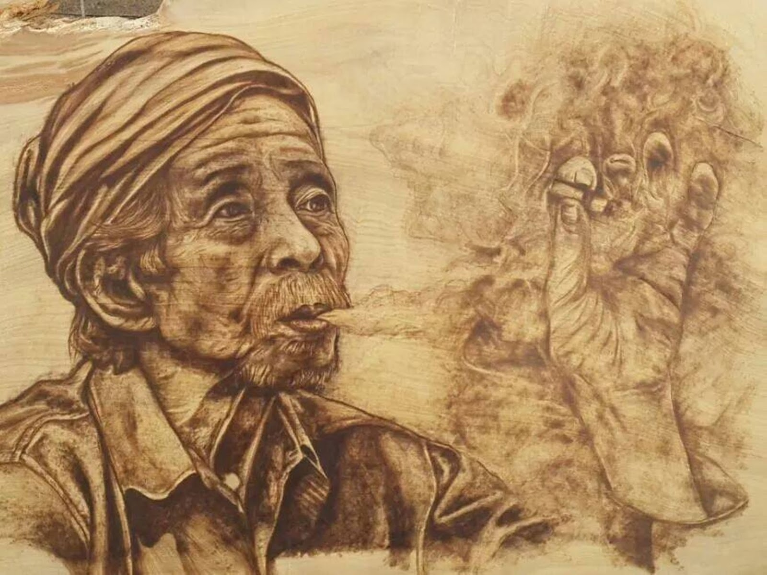
LÃO HẠC
- Nam Cao -

Slide 3
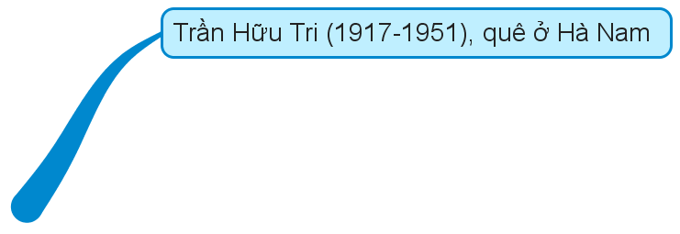

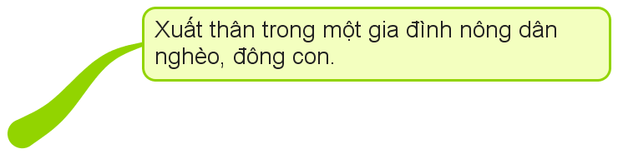



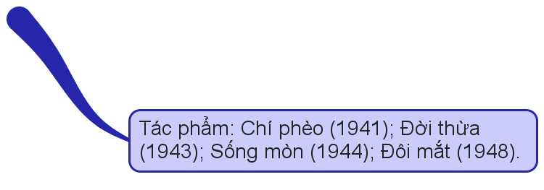
I. Tìm hiểu chung
1. Tác giả (SGK)

Slide 4
2. Tác phẩm:
Xuất xứ:Truyện ngắn về đề tài người ND in báo 1943
Ngôi kể:Thứ nhất
PTBĐ:Tự sự, miêu tả, biểu cảm
Chủ đề:Số phận người nông dân trong XHPK

Slide 5
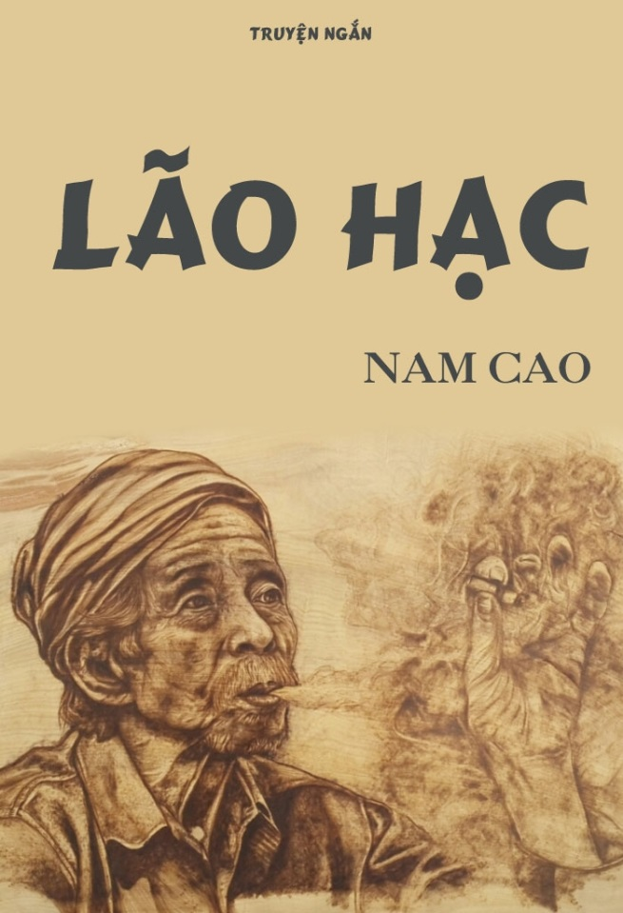
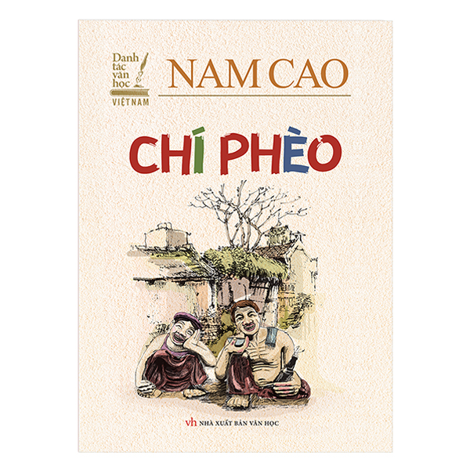

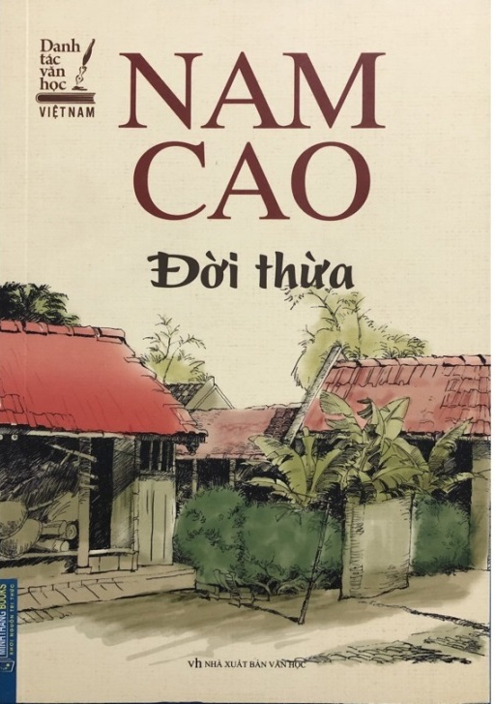

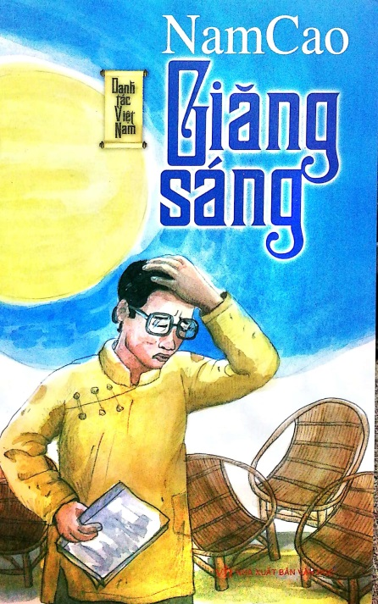
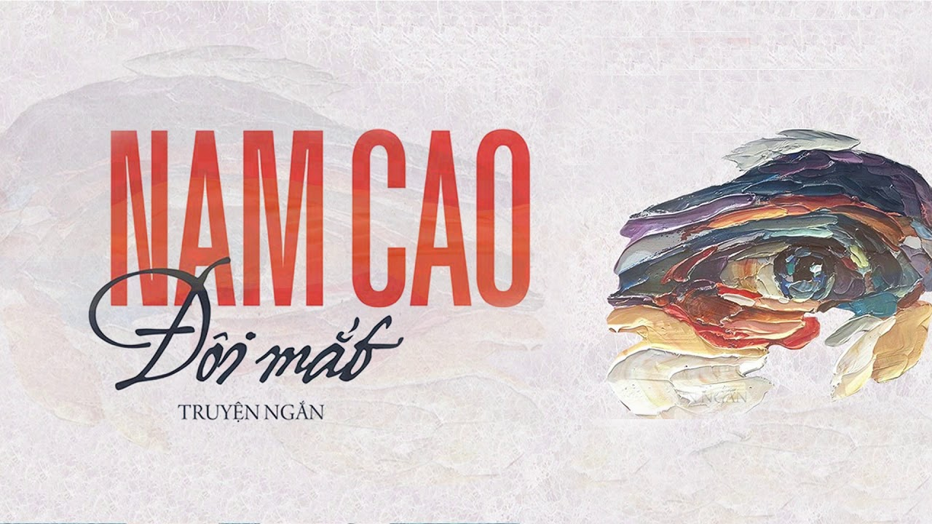

Slide 6
Tóm tắt tác phẩm
Lão Hạc nhà nghèo, vợ đã mất. Lão sống cảnh gà trống nuôi con. Lão Hạc rất khổ tâm vì không đủ tiền cưới vợ cho con. Người con trai phẫn chí bỏ đi làm đồn điền cao su biền biệt, hơn một năm nay chẳng có tin tức gì.
Lão sống lủi thủi một mình với cậu Vàng. Lão cố làm thuê làm mướn kiếm tiền, còn tiền thu được từ hoa lợi của mảnh vườn lão dành dụm chờ con về để cưới vợ cho con. Sau trận ốm dài, tiền dành dụm cạn kiệt. Rồi bão lại phá sạch hoa màu, lão Hạc lâm vào tình cảnh đói deo đói dắt.
Lão Hạc đau lòng quyết định bán cậu Vàng đi. Sau đó lão nhờ ông giáo giữ hộ mảnh vườn khi nào con trai lão về thì trao lại cho nó. Lão Hạc lại gửi ông giáo 30 đồng bạc để khi chết có tiền ma chay. Từ đó lão từ chối tất cả mọi sự giúp đỡ của ông giáo. Khi không còn kiếm được gì để ăn lão đã xin bả chó tự tử, lão chết thật đau đớn vật vã thê thảm. Lão ra đi để lại trong lòng ông giáo một nỗi ngậm ngùi xót xa.

Slide 7
II. ĐỌC- HIỂU VĂN BẢN

Slide 8
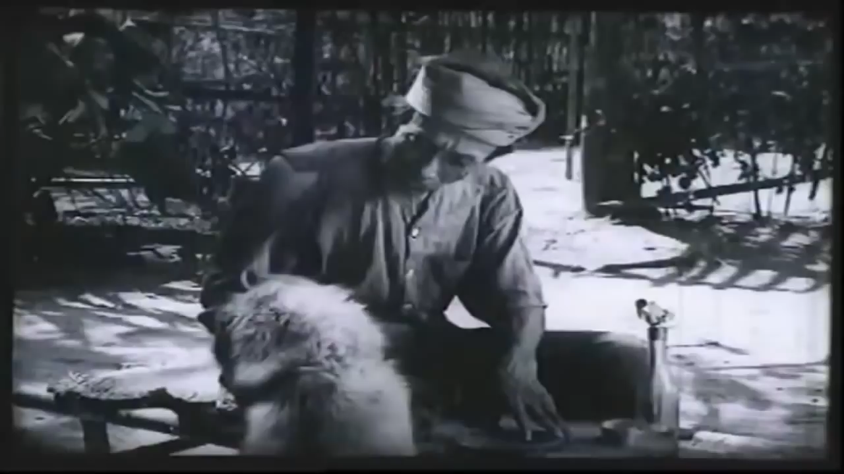

Slide 9
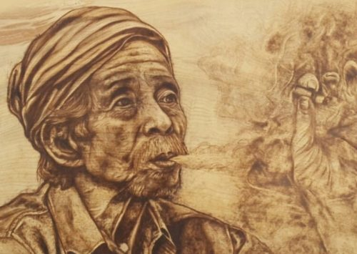
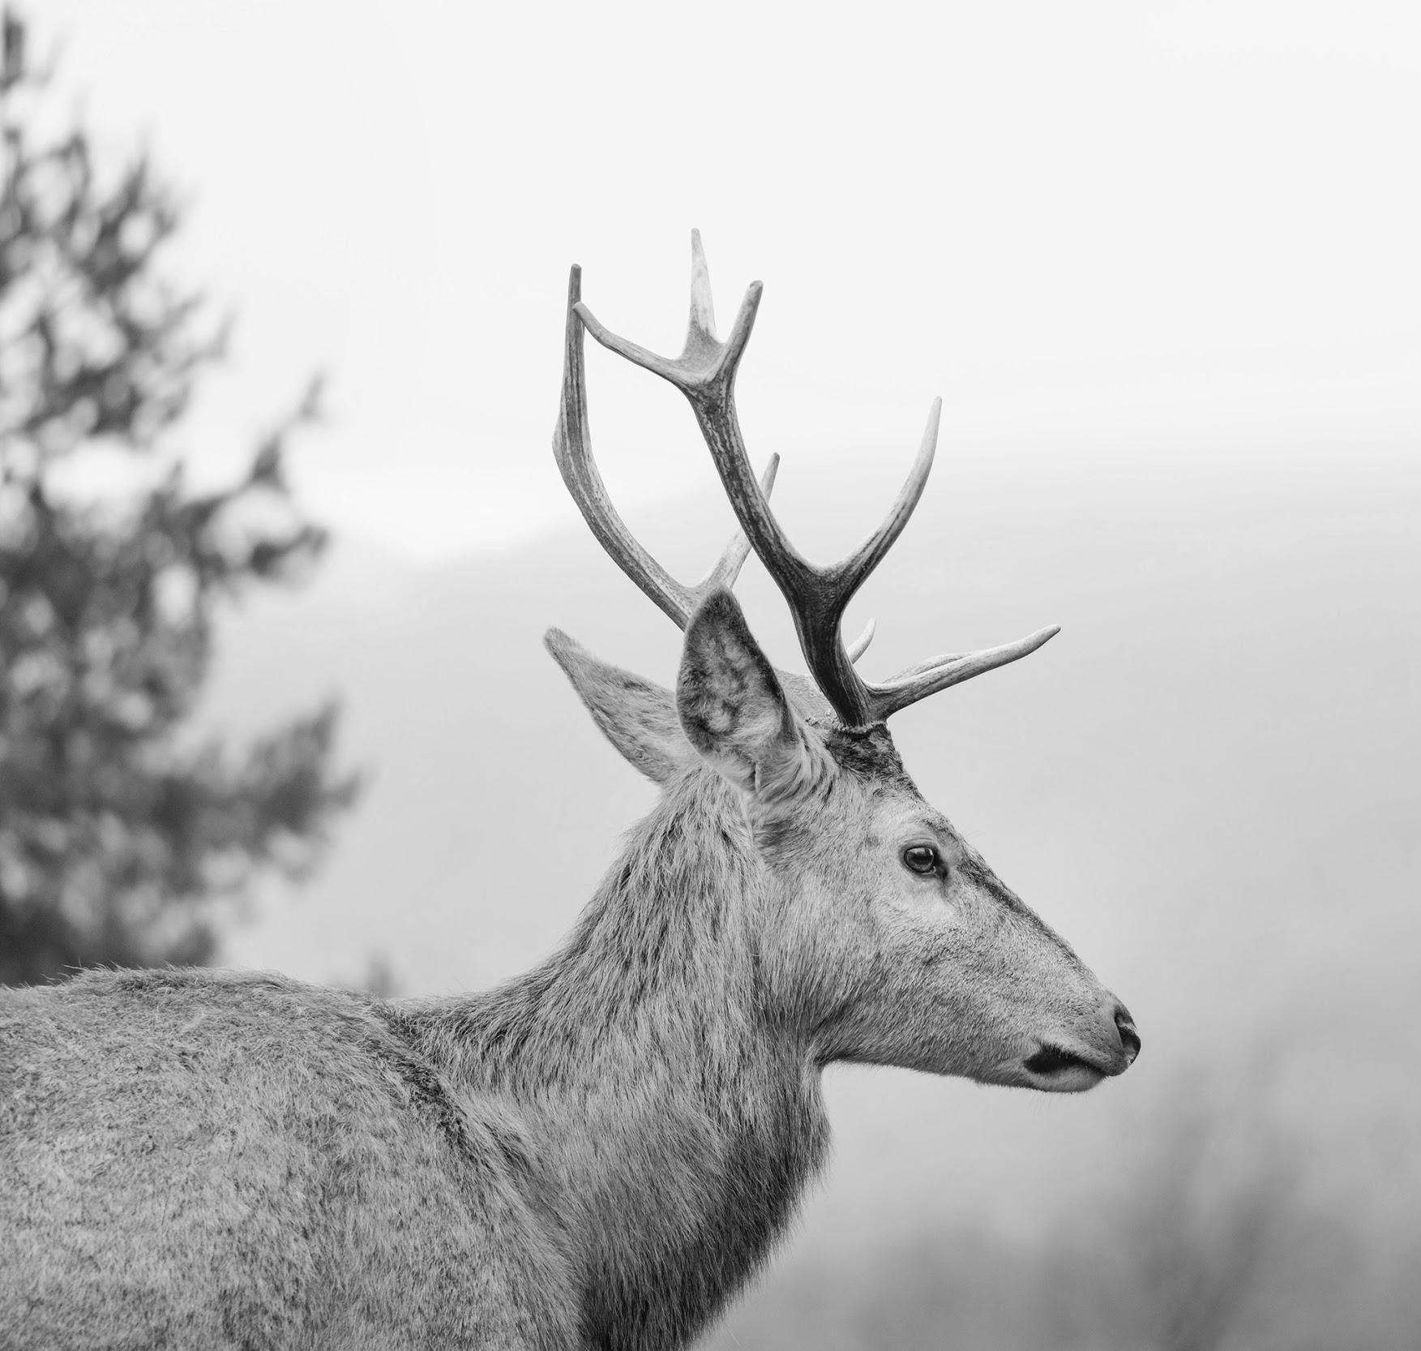
1. Nhân vật Lão Hạc
Tâm trạng của lão Hạc xung quanh việc bán cậu Vàng.
Việc làm của lão Hạc trước khi chết
Cái chết của lão Hạc.

Slide 10
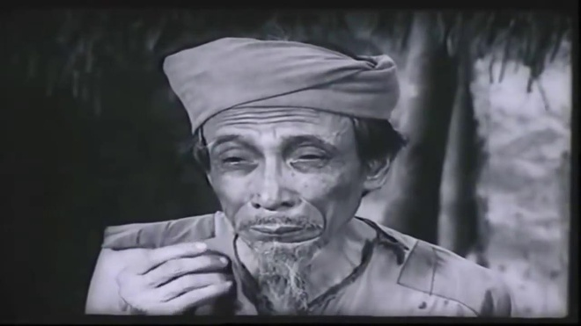
LÃO HẠC
I. Tìm hiểu chung
II. Đọc- hiểu văn bản
 1 / Nhân vật Lão Hạc
- Nhà nghèo, vợ mất sớm, con trai đi làm đồn điền cao su không có tin tức gì,
chỉ một mình làm bạn với cậu Vàng.
- Già yếu, bệnh tật, không còn làm thuê được,...
=> nghèo khổ, cô đơn, bất hạnh
Notes:
ó

Slide 11
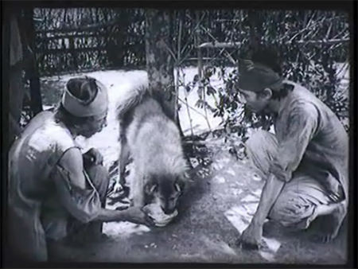
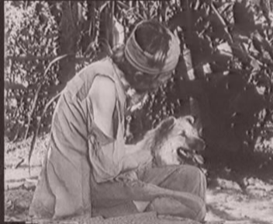
LÃO HẠC
I. Tìm hiểu chung
II. Đọc - hiểu văn bản
Cậu vàng quan trọng với lão Hạc như vậy tại sao lão lại bán nó?
Cậu Vàng đối với lão Hạc có quan trọng không? Vì sao?
1 / Nhân vật Lão Hạc
a. Tâm trạng của Lão Hạc khi bán cậu Vàng

Slide 12
LÃO HẠC
I. Tìm hiểu chung
II. Đọc - hiểu văn bản
 1 / Nhân vật Lão Hạc
a. Tâm trạng của Lão Hạc khi bán cậu Vàng
- Con chó: là kỉ vật của con trai lão để lại, là người bạn thân thiết trong cuộc sống nghèo, cô độc của lão
- Lão gọi là cậu Vàng, chăm sóc như một con người: bắt rận, tắm, cho ăn, chửi yêu...
Bị ốm, túng quẫn, không có việc làm
Lão Hạc phải bán cậu Vàng vì
Hoa màu bị mất sạch, tiêu vào số tiền dành dụm cho đứa con trai
Con chó lại ăn quá khoẻ nên lão đành phải bán đi mặc dù không muốn

Slide 13
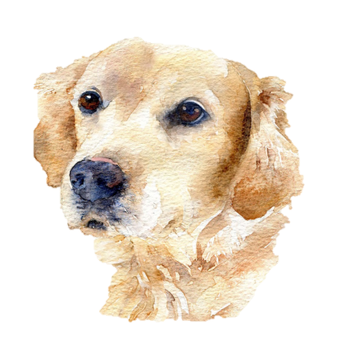
Tâm trạng của lão Hạc trong việc bán chó
Trước khi bán
Nói nhiều lần ý định
bán chó của mình
Phân trần,
giãi bày lí do
Tìm cách thuyết phục
chính bản thân mình
Phân vân, đắn đo

Slide 14
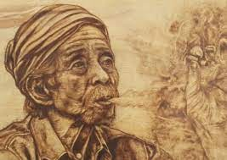
Tâm trạng của lão Hạc trong việc bán chó
Trước khi bán
Sau khi bán
Nói nhiều lần ý định
bán chó của mình
Phân trần,
giãi bày lí do
Ám ảnh bởi ánh mắt và
tiếng kêu của cậu Vàng
Tìm cách thuyết phục
chính bản thân mình
Cho rằng mình đã
chót lừa 1 con chó
Phân vân, đắn đo
Đau đớn, day dứt
Đau khổ, ngậm ngùi, chua xót

Slide 15
II. Đọc - hiểu văn bản
1/ Nhân vật Lão Hạc
 a. Tâm trạng của Lão Hạc khi bán cậu Vàng
- Trước khi bán: suy tính đắn đo nhiều, coi đó là việc rất hệ trọng
- Sau khi bán : Tâm trạng vô cùng đau đớn, xót xa, dằn vặt, ân hận, tự trách mình.
+ Lão cố làm ra vui vẻ, …cười như mếu
+ Đôi mắt lão ầng ậng nước
+ Mặt... co rúm lại, vết nhăn xô lại.., ép …nước mắt..
+ Cái đầu ….ngoẹo…., miệng móm mém…mếu…
+ Lão hu hu khóc
Nghệ thuật: Từ láy, từ tượng hình, từ tượng thanh
=>Miêu tả ngoại hình để thể hiện nội tâm

Slide 16
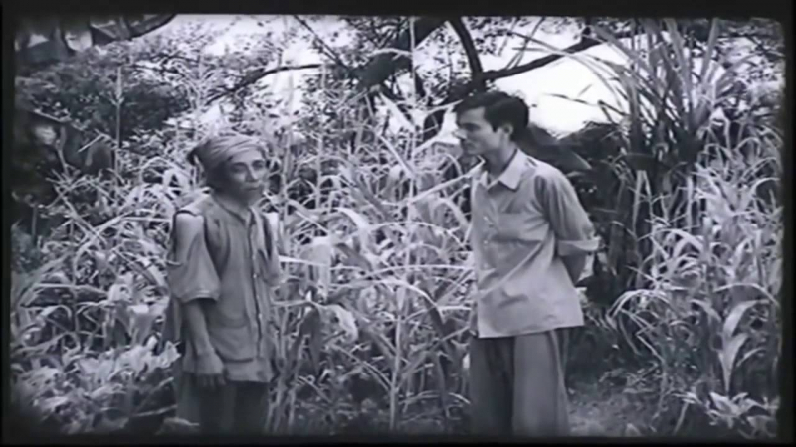
b. Việc làm của lão Hạc trước khi chết
- Nhờ ông giáo:
+ Giữ hộ ba sào vườn cho con trai
+ Gửi 30 đồng để lo hộ đám tang cho mình
- Duy trì cuộc sống: ăn khoai, củ chuối, sung luộc, rau má, củ ráy, bữa trai bữa ốc.
- Từ chối mọi sự giúp đỡ gần như là hách dịch
→ Thương con hết mực, giàu đức hi sinh
và có long tự trọng

Slide 17
c. Cái chết của lão Hạc
Sống tàn độc
“…lão Hạc…vật vã, đầu tóc rũ rượi, quần áo xộc xệch, hai mắt long sòng sọc. lão tru tréo, bọt mép sùi ra…giật mạnh…lão vật vã đến hai giờ đồng hồ rồi mới chết”.
Nghèo khổ, bế tắc
Lựa chọn
Thương con, tự trọng
Từ tượng hình, tượng thanh
Cái chết đau đớn, dữ dội
Cái chết hi sinh

Slide 18



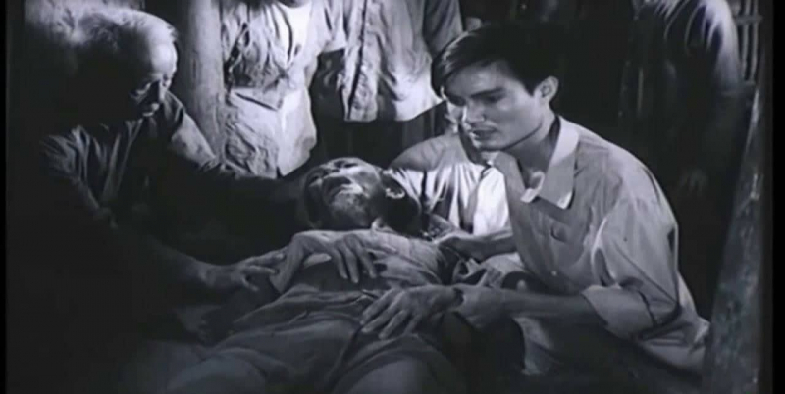
CÁCH LỰA CHỌN
CÁI CHẾT
CHẾT BẰNG CÁCH
ĂN BẢ CHÓ
- Chuộc tội với cậu Vàng.
=> Lời xin lỗi chân thành
CHỌN CÁI CHẾT
ĐAU ĐỚN, TÀN KHỐC NHẤT
Lời tố cáo mạnh mẽ xã hội phong kiến đẩy con người đến bước đường cùng

Slide 19
LÃO HẠC
II. Đọc- hiểu văn bản
1 Nhân vật Lão Hạc
 c. Cái chết của Lão Hạc
-Tố cáo chế độ xã hội tàn ác đã đẩy người nông dân vào cảnh cùng cực, tước đi của họ mọi niềm vui, niềm hi vọng, đẩy họ đến chỗ chết.
- Phản ánh một cách chân thực, sâu sắc về số phận nghèo khổ, bế tắc của người nông dân.
- Ca ngợi, khẳng định phẩm chất cao đẹp của người nông dân nghèo: thương con sâu nặng, sẵn sàng hi sinh mạng sống của mình vì tương lai của con.
=>Lão Hạc là nhân vật điển hình cho người nông dân trước Cách mạng tháng Tám với số phận cơ cực, đáng thương nhưng có phẩm chất tốt đẹp, đáng kính trọng.
Notes:
ó

Slide 20
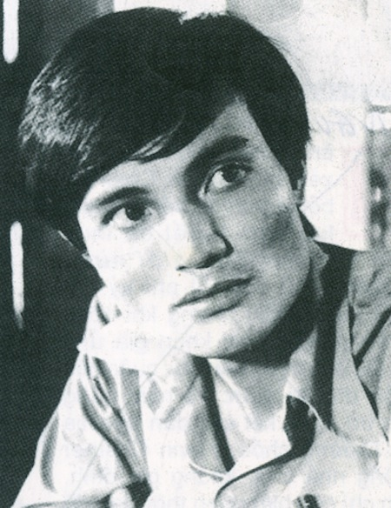
2. Nhân vật ông giáo
* Đặc điểm xây dựng nhân vật
* Thái độ, tình cảm với lão Hạc
* Suy nghĩ, quan điểm

Slide 21
  Chứng kiến và kể lại câu chuyện
  Trí thức nghèo, được mọi người quý trọng
NHÂN VẬT ÔNG GIÁO
  Hàng xóm thân thiết với lão Hạc
  Mang tư tưởng, triết lí mà tác giả gửi gắm

Slide 22




Khi nghe kể chuyện bán chó*
Hứa với lão làm tròn điều lão đã gửi gắm.
- Ban đầu thờ ơ, xem nhẹ.
- Sau đó là hiểu, ái ngại và chia sẻ.
* Thái độ, tình cảm đối với lão Hạc
Chứng kiến cái chết của lão Hạc
Khi nghe lão Hạc xin bả chó*
Lão Hạc từ chối sự giúp đỡ
- Buồn
- Nghĩ rằng lão Hạc đã không hiểu mình
Ngỡ ngàng
Buồn
Thất vọng

Slide 23
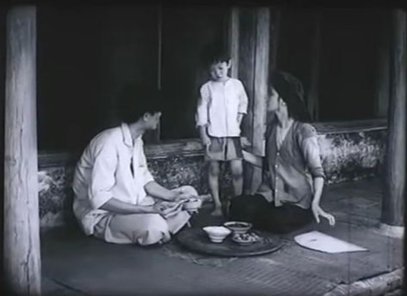
KHI NÓI CHUYỆN VỚI VỢ
KHI NGHE BINH TƯ KỂ CHUYỆN
- “Chao ôi ! Đối với những người ……ích kỉ che lấp mất”
“Cuộc đời cứ mỗi ngày một thêm đáng buồn…”
=> Phải nhìn nhận bằng sự đồng cảm, bằng đôi mắt của tình thương, phải tự đặt mình vào cảnh ngộ của họ mới có thể hiểu đúng.
=> “Đáng buồn” vì: cái nghèo đã biến người lương thiện như lão Hạc trở thành kẻ tha hóa đường cùng.
SUY NGHĨ CỦA
ÔNG GIÁO
KHI CHỨNG KIẾN CÁI CHẾT CỦA LÃO HẠC *
“Cuộc đời chưa hẳn đã đáng buồn”
=> Vì không có gì hủy hoại được nhân phẩm của người lương thiện như lão, để ta có quyền hi vọng và tin tưởng vào con người.
“đáng buồn theo một nghĩa khác”
=> Vì người tốt như lão mà bế tắc phải tìm đến cái chết như một sự tự giải thoát bất đắc dĩ.
=>Tiết thương , tin vào cái thiện và nhân cách con người

Slide 24
LÃO HẠC
II. Đọc- hiểu văn bản
1. Nhân vật Lão Hạc
2.Nhân vật ông Giáo
Ông Giáo là người hiểu đời, hiểu người giàu lòng nhân ái và vị tha, biết cảm thông, trân trọng mọi người.
=> Cần đặt mình vào vị trí, cảnh ngộ của người khác thì mới thấy được sự đáng quí, đáng thương của họ.

Notes:
ó

Slide 25

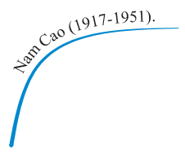
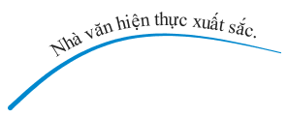




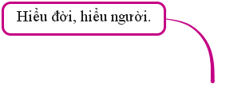



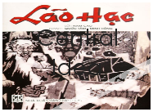


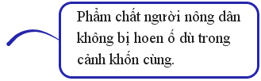

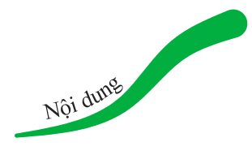

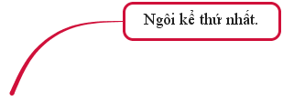
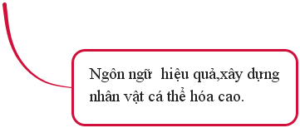
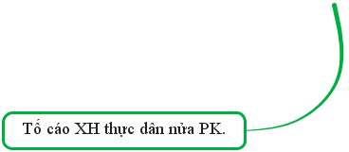
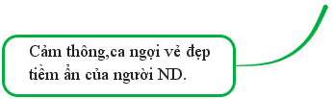

Slide 26
LÃO HẠC
III. TỔNG KẾT
 1.Nghệ thuật
- Sử dụng ngôi kể thứ nhất, người kể là nhân vật hiểu, chứng kiến toàn bộ câu chuyện và cảm thông với lão Hạc.
- Kết hợp tự sự, trữ tình, lập luận, thể hiện được chiều sâu tâm lí nhân vật với diễn biến tâm trạng phức tạp, sinh động.
- Sử dụng ngôn ngữ hiệu quả, tạo được lối kể khách quan, xây dựng hình tượng nhân vật có tính cá thể hóa cao.
Notes:
ó

Slide 27
LÃO HẠC
III. TỔNG KẾT
 2. Nội dung văn bản
-Truyện thể hiện một cách chân thực số phận đau thương của người nông dân trong xã hội cũ. Đồng thời ca ngợi phẩm chất cao quý tiềm tàng của người nông dân.Đồng thời tố cáo XHKP.
-Tấm lòng yêu thương, trân trọng đối với người nông dân và tài năng nghệ thuật xuất sắc của tác giả Nam Cao.
Notes:
ó

Slide 28
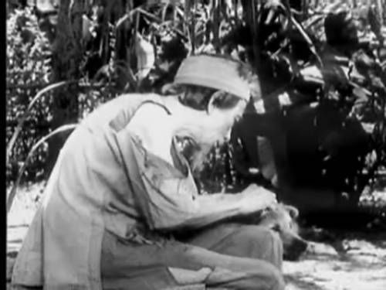
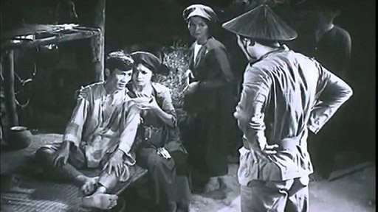
Lão Hạc
Tắt đèn

Slide 29
LÃO HẠC
Chị Dậu và Lão Hạc là hình tượng điển hình, tiêu biểu cho phẩm chất tốt đẹp của người nông dân Việt Nam trước Cách mạng tháng Tám
Chị Dậu: tiểu biểu cho hình ảnh người phụ nữ nông thôn Việt Nam thời kì trước cách mạng.
Lão Hạc là hình tượng tiêu biểu cho số phận đau khổ, bi thảm của người nông dân Việt Nam trước Cách mạng tháng Tám.
Bức chân dung Chị Dậu và Lão Hạc đã tô đậm giá trị hiện thực và tinh thần nhân đạo của hai tác phẩm.
Cả hai nhà văn đều có sự đồng cảm, xót thương đối với số phận bi kịch của người nông dân.
Phê phán xã hội bất công, tàn nhẫn đẩy người nông dân vào hoàn cảnh bần cùng, bi kịch
Notes:
ó

Slide 30
LÃO HẠC
HƯỚNG DẪN HỌC BÀI Ở NHÀ
- Học bài, nắm những nội dung chính của bài
- Soạn bài : Từ tượng hình, từ tượng thanh
Notes:
ó

Slide 31

HƯỚNG DẪN HỌC BÀI Ở NHÀ
- Học bài, nắm những nội dung chính của bài
- Soạn bài : Xây dựng đoạn văn trong văn bản
Đọc kĩ và soạn kĩ văn bản: Lão Hạc
CHÚC CÁC EM HỌC TỐT

